Slide 1
Лекция №2

Slide 2
Закон сохранения электрического заряда
$q_{1}+q_{2}+q_{3}+⋯+q_{n}=const$
$\frac{∂}{∂t}\int_{V}{ρdV}=−\oint_{S}{\vec{j}\vec{dS}}$
$\frac{∂ρ}{∂t}+div\vec{j}$=0

Slide 3
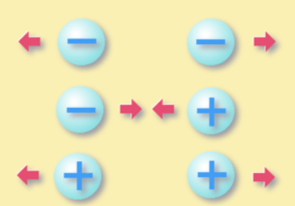
Взаимодействие зарядов

Slide 4
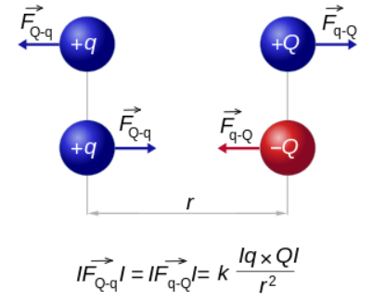
Закон Кулона
$\vec{F_{12}}=k\frac{q_{1}q_{2}}{r_{12}^{2}}\frac{{\vec{r}}_{12}}{r_{12}}$

